Slide 1



XIN CHÀO!
PHẦN MỀM MÁY POS
Trình bày: Nhi - Thiện
info@atcgroup.tech
+84 899 234 689
atcgroup.tech
1

Slide 2




CÔNG TY
SẢN PHẨM
>5 năm kinh nghiệm
Thiết bị máy POS
Có kinh nghiệm làm việc
với nhiều quốc gia
Phát triển phần mềm
Tiếp thị kỹ thuật số
Nắm bắt được công nghệ
Dịch vụ thiết kế
2

Slide 3



POS RESTAURANT
Giao diện đơn giản, thân thiện và cực kỳ dễ sử dụng.
Cho phép bạn tùy chỉnh thiết kế hiển thị để đáp ứng các nhu cầu.
Theo dõi hoạt động của nhà hàng của bạn từ bất kỳ đâu.
Có thể cài đặt trên cả thiết bị IOS và Android.
3

Slide 4
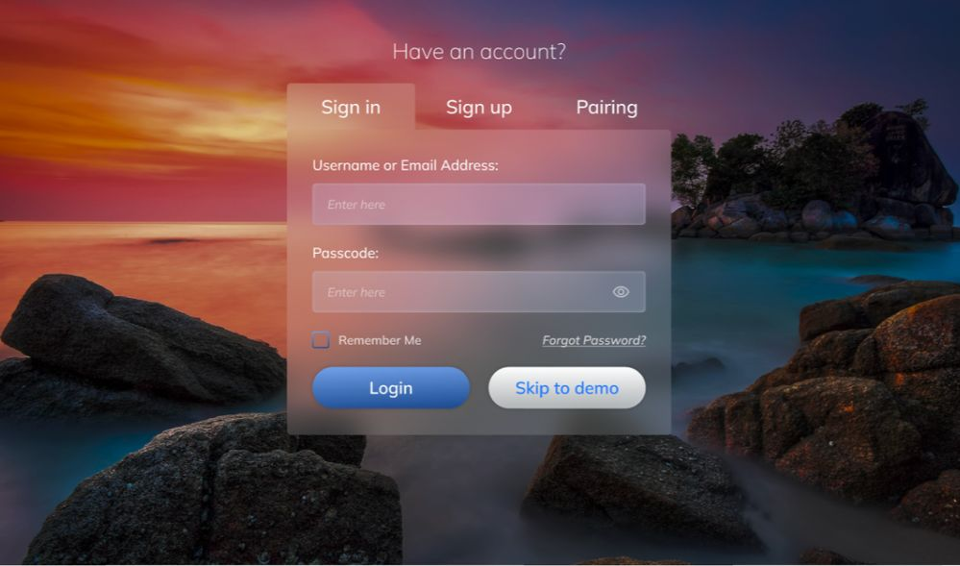
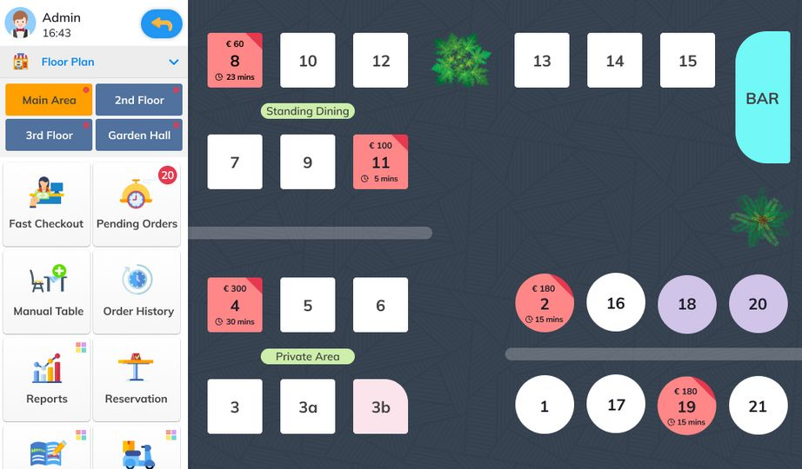
POS RESTAURANT
info@atcgroup.tech
+84 899 234 689
atcgroup.tech
4

Slide 5




Tại sao lại chọn phần mềm của ATC?
Tính năng tự động hoá quy trình
Tính năng quản lý nhà hàng
Tính năng tổng hợp báo cáo
info@atcgroup.tech
+84 899 234 689
atcgroup.tech
5

Slide 6




Tính năng tự động hoá quy trình
Quản lý linh hoạt trên nhiều thiết bị
info@atcgroup.tech
+84 899 234 689
atcgroup.tech
6

Slide 7
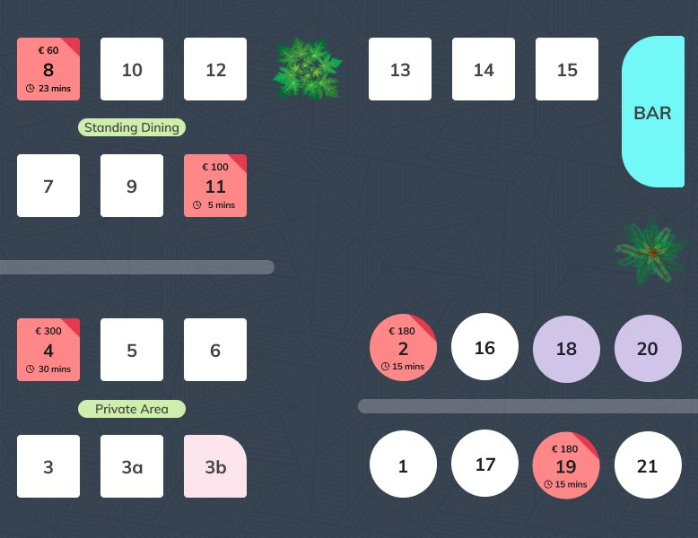
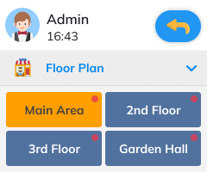
Tính năng tự động hoá quy trình
Sắp xếp bàn nhanh chóng
info@atcgroup.tech
+84 899 234 689
atcgroup.tech
7

Slide 8
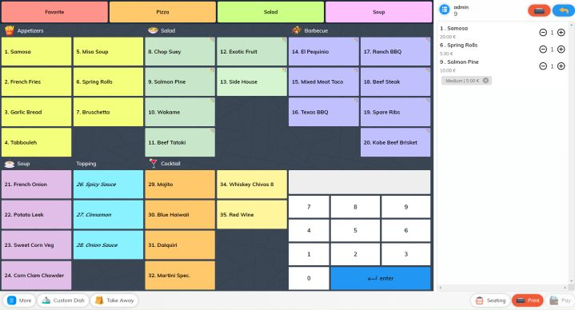
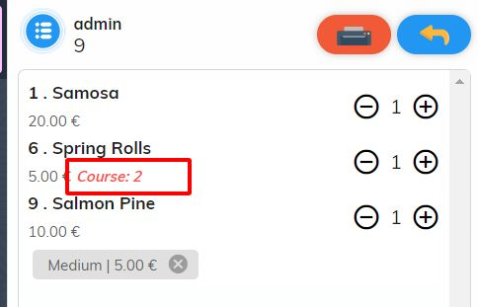
Tính năng tự động hoá quy trình
Tạo đơn hàng nhanh chóng
info@atcgroup.tech
+84 899 234 689
atcgroup.tech
8

Slide 9
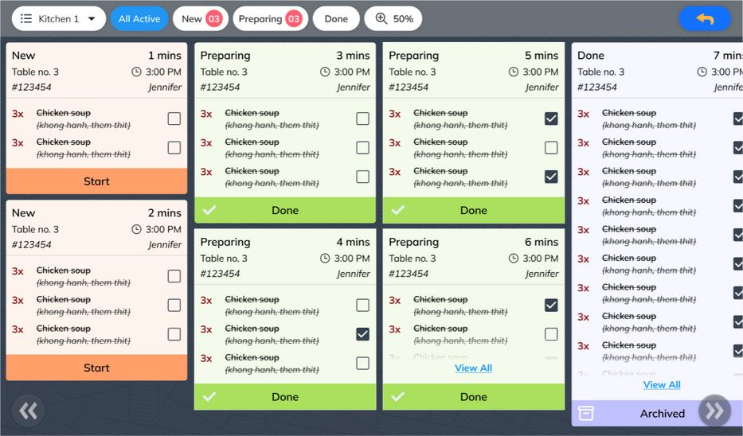
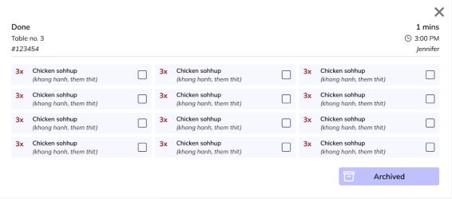
Tính năng tự động hoá quy trình
Chế biến và trả món chính xác
info@atcgroup.tech
+84 899 234 689
atcgroup.tech
9

Slide 10
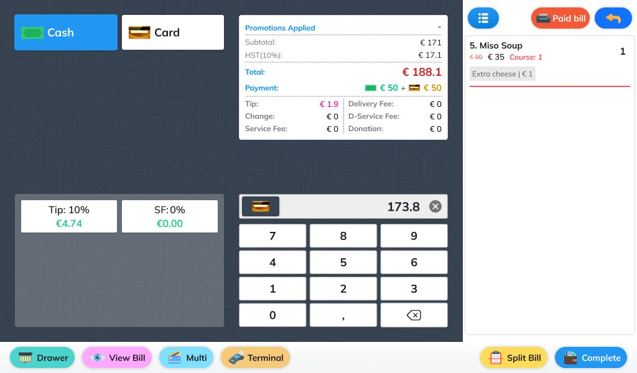
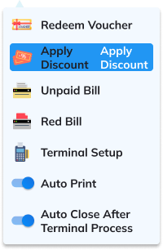
Tính năng tự động hoá quy trình
Thanh toán, in hóa đơn tự động
info@atcgroup.tech
+84 899 234 689
atcgroup.tech
10

Slide 11
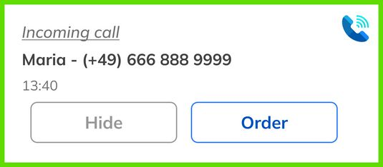
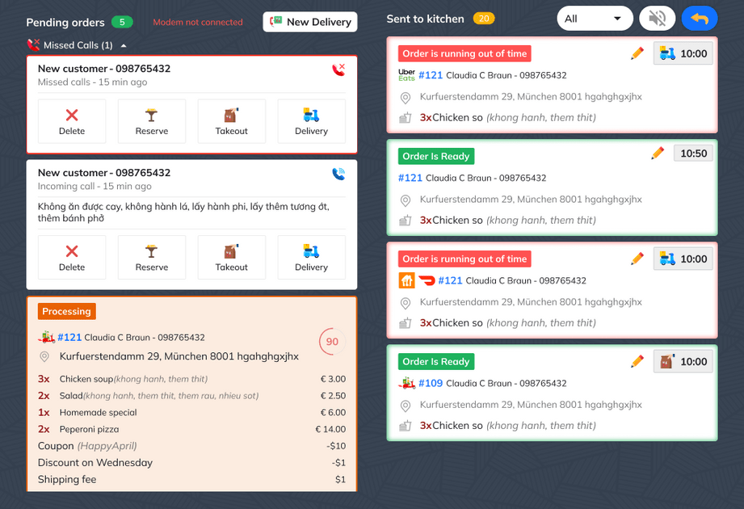
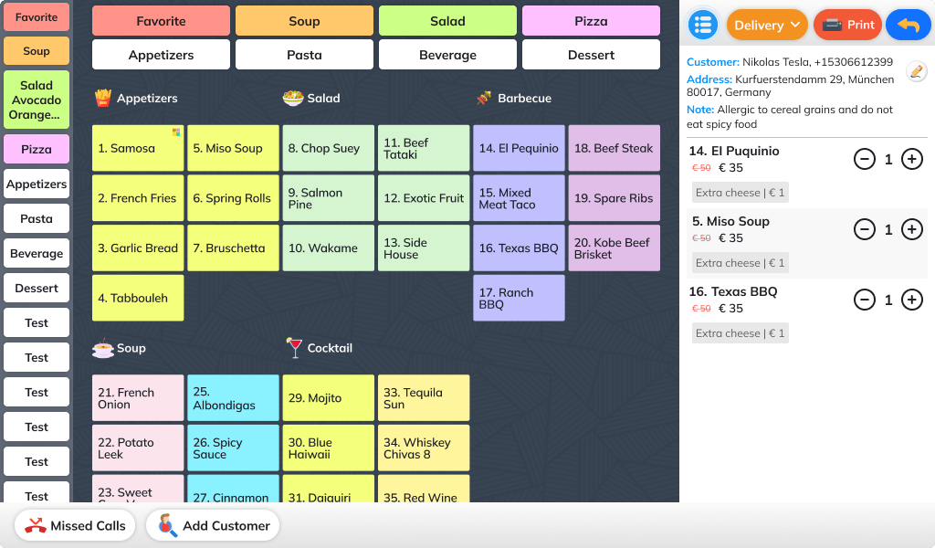
Tính năng tự động hoá quy trình
Đơn hàng trực tuyến
info@atcgroup.tech
+84 899 234 689
atcgroup.tech
11

Slide 12
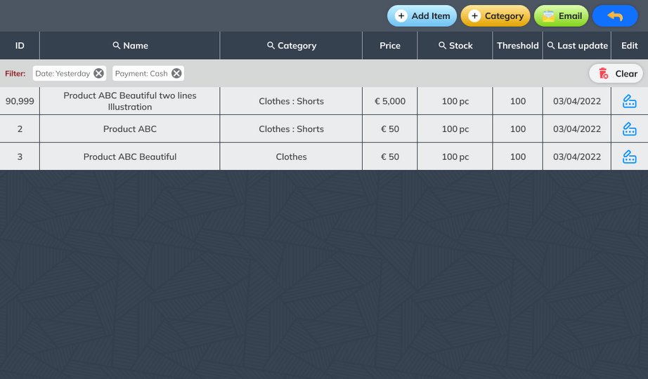
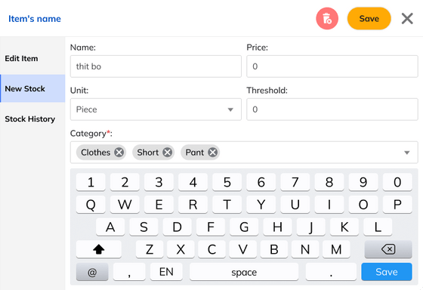
Tính năng quản lý nhà hàng
Quản lý nguyên vật liệu
info@atcgroup.tech
+84 899 234 689
atcgroup.tech
12

Slide 13
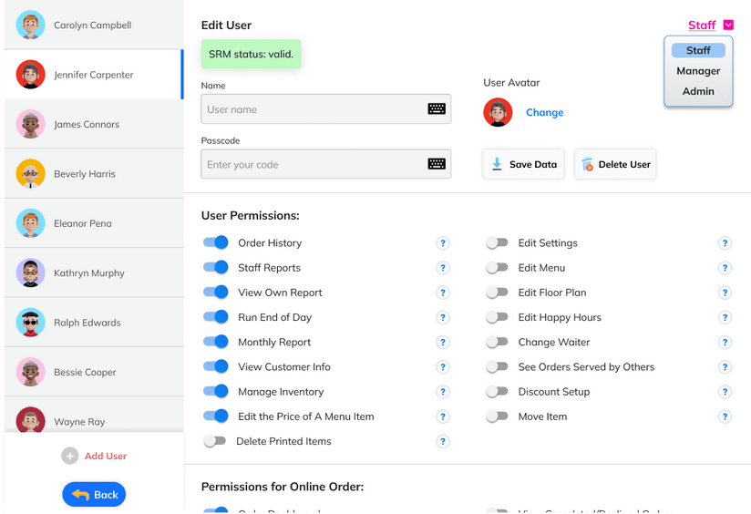
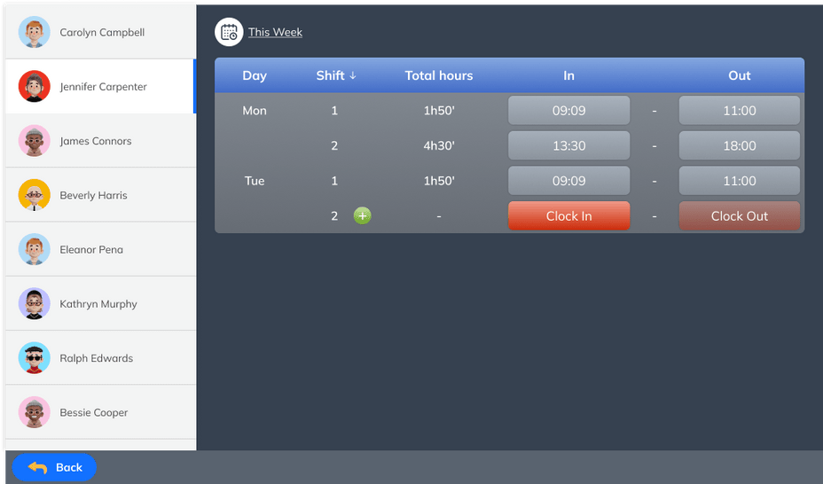
Tính năng quản lý nhà hàng
Quản lý nhân viên
info@atcgroup.tech
+84 899 234 689
atcgroup.tech
13

Slide 14
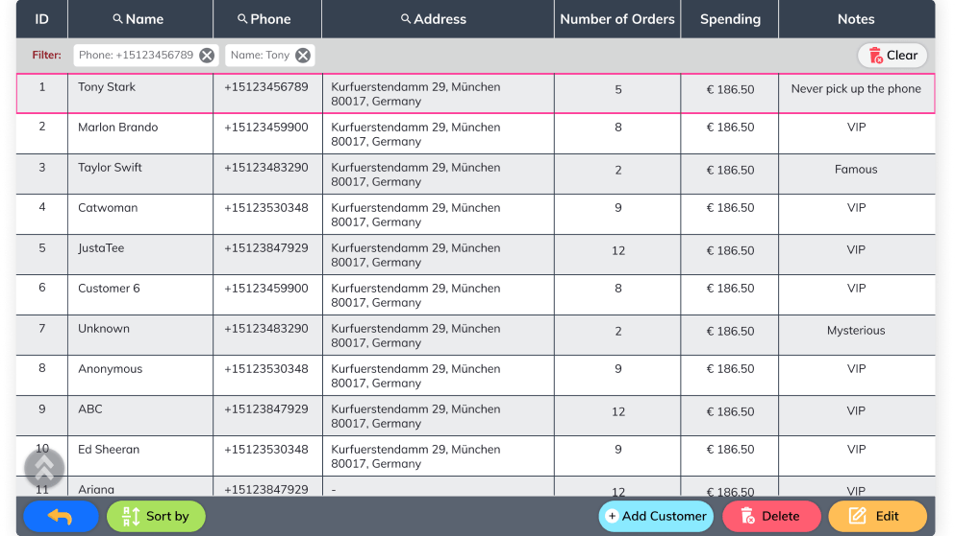
Tính năng quản lý nhà hàng
Quản lý thông tin khách hàng
info@atcgroup.tech
+84 899 234 689
atcgroup.tech
14

Slide 15
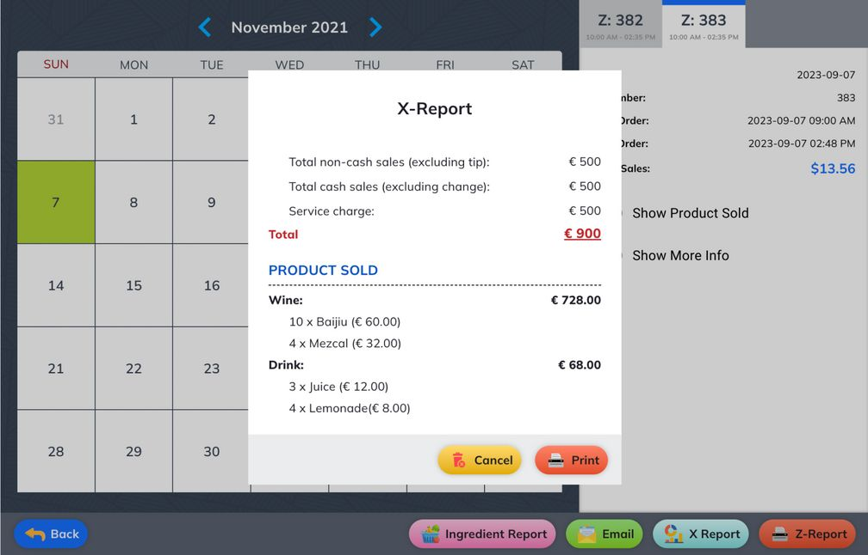
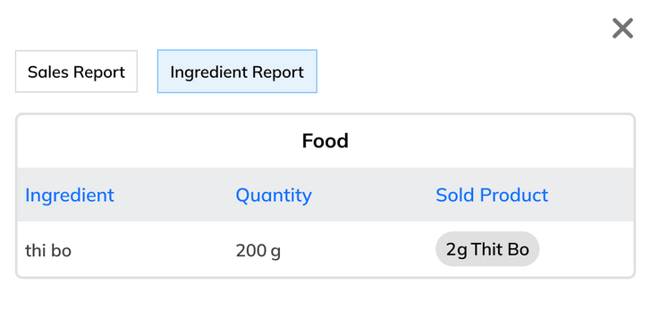
Tính năng tổng hợp báo cáo
Báo cáo mặt hàng
info@atcgroup.tech
+84 899 234 689
atcgroup.tech
15

Slide 16
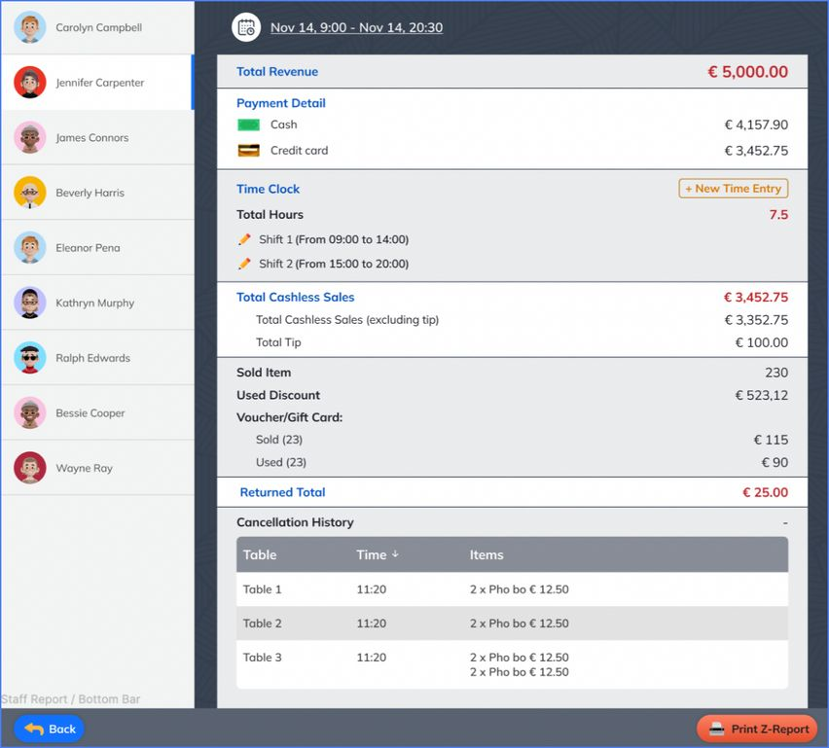
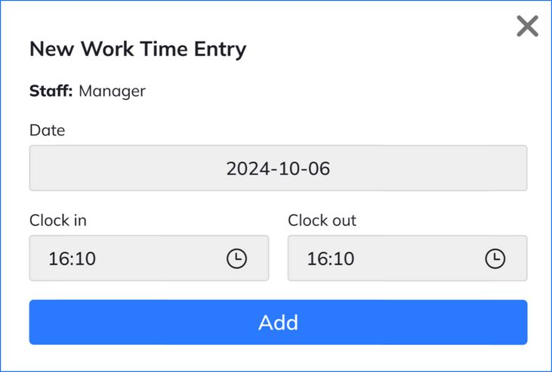
Tính năng tổng hợp báo cáo
Báo cáo nhân viên
info@atcgroup.tech
+84 899 234 689
atcgroup.tech
16

Slide 17
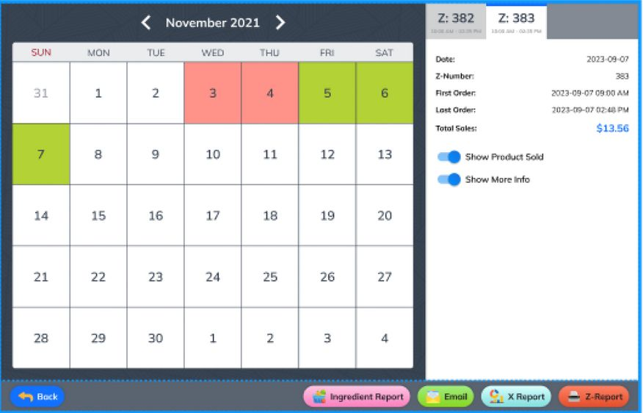
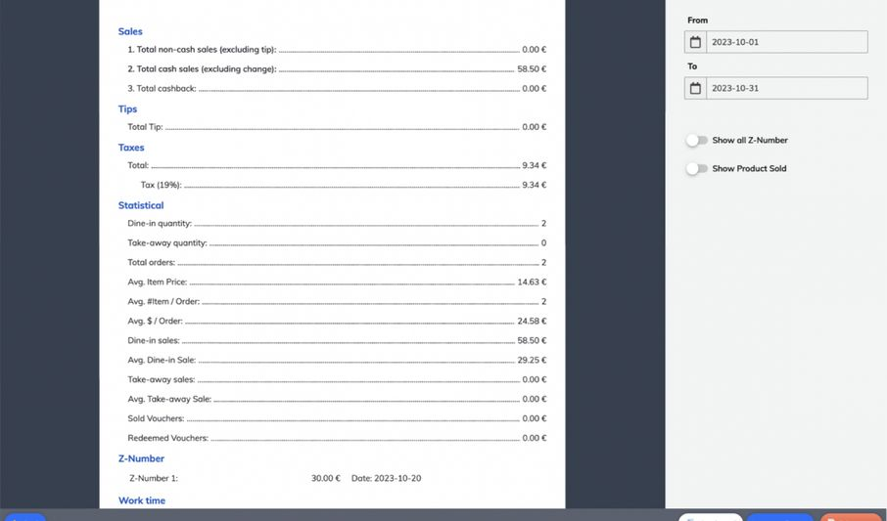
Tính năng tổng hợp báo cáo
Báo cáo doanh thu
info@atcgroup.tech
+84 899 234 689
atcgroup.tech
17

Slide 18


Các đối tác của ATC ?
VIETNAMDELI
OLIVEPOS
VEGAPOS
info@atcgroup.tech
+84 899 234 689
atcgroup.tech
18

Slide 19




CHÚNG TÔI MANG ĐẾN...
Những sản phẩm tốt nhất
Những con người chất lượng nhất
Những thứ giá trị và uy tín nhất
19

Slide 20



SẢN PHẨM
24/7
Video hướng dẫn
1 lần trả phí
info@atcgroup.tech
+84 899 234 689
atcgroup.tech
20

Slide 21




Trân trọng
Cảm ơn!!!
Liên hệ với chúng tôi
+84 899 234 689
info@atcgroup.tech
20

